Slide 1
Настоящие индейцы
Обряд посвящения в индейцы
Подготовила музыкальный руководитель ГБДОУ №1 Воробьёва Елена Вячеславовна
г. Санкт-Петербург, Красногвардейский р-он

Slide 2
Досуговое мероприятие для воспитанников старшей и подготовительной групп
Цель: Задачи:
Познакомить ребят
с бытом и культурой коренных народов Северной Америки.
* Воссоздать жизнь индейского племени с помощью атрибутов.
* Вовлечь детей в игру (исполнение ритуальных танцев, конкурсы на сообразительность и т.п.)
* Провести спортивные состязания

Slide 3
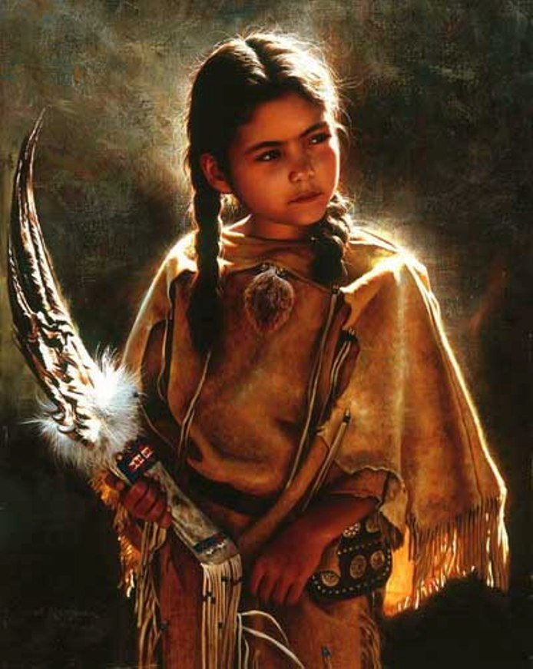
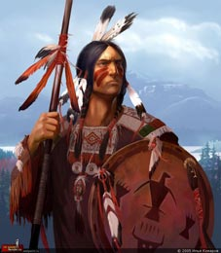
Территорию США с древности населяли индейцы.
«Краснокожие» - так называют индейцев
в книгах и фильмах.
На самом деле кожа у индейцев обычная - от белой до смуглой.
А «краснокожими» их стали называть
из-за обычая племени беотуков раскрашивать красной краской лицо.

Slide 4
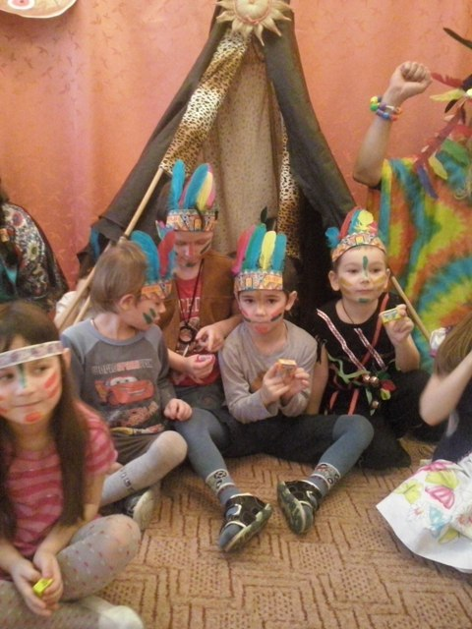
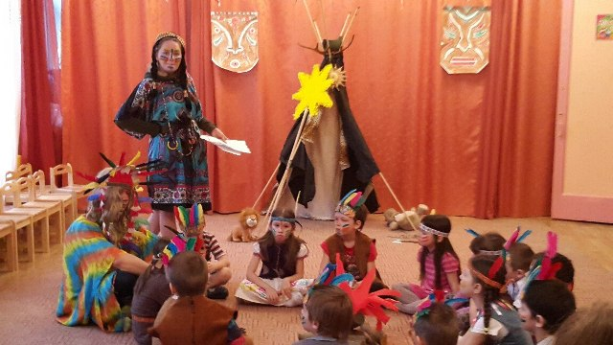
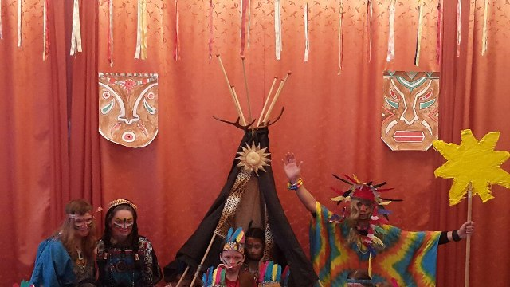
Летом вигвамы покрывались берестой,
а зимой - шкурами.
Индейцы жили в шалашах – вигвамах.

Slide 5
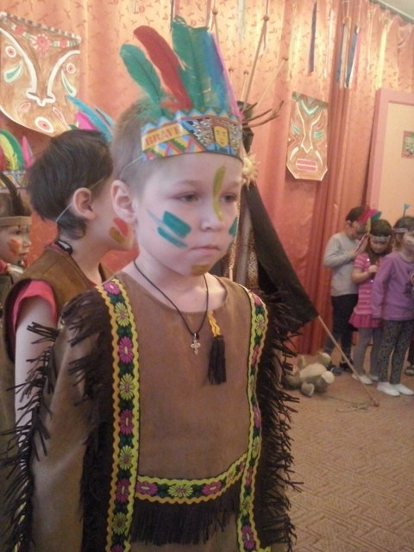
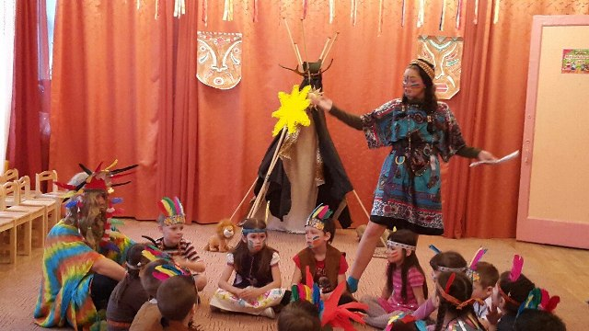
Вся одежда изготовлялась из выделанных бизоньих шкур.
Обувались индейцы в мокасины, украшенные иглами дикобраза.

Slide 6
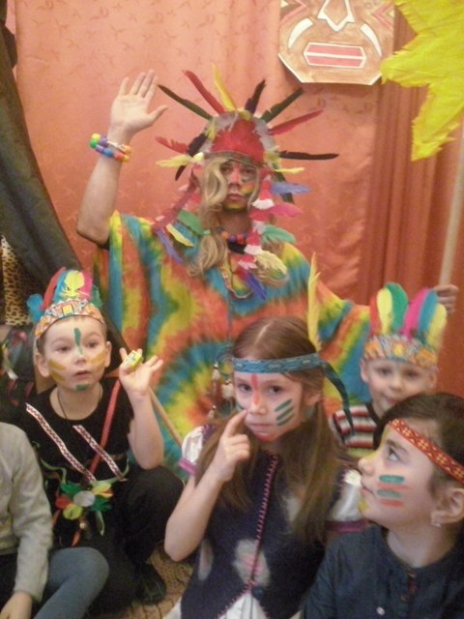
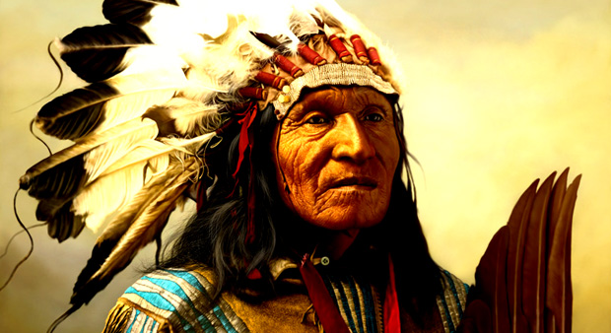
Но самым великолепным украшением индейцев была налобная повязка с орлиными перьями
.

Slide 7
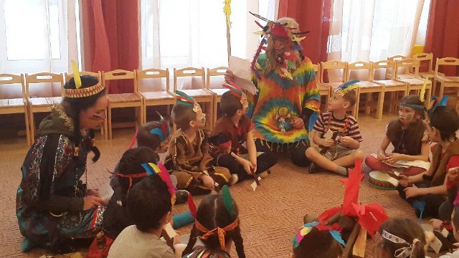
Индейцы беспрекословно слушались своего вождя. Никому и в голову не приходило спорить с ним.

Slide 8
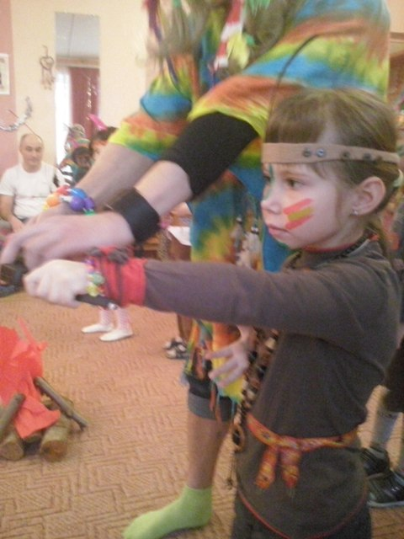
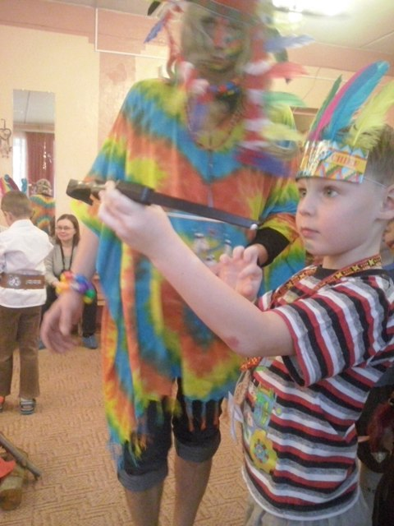
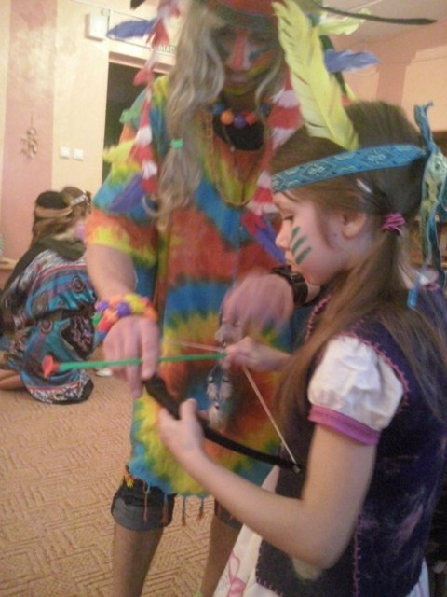
Основным орудием охоты и оружием индейцев прерий считался лук…

Slide 9
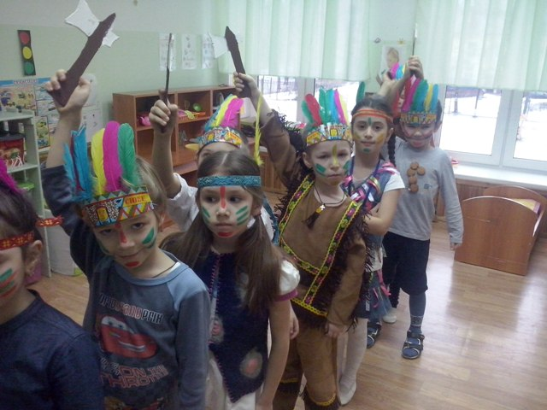
…но часто индейцы использовали в качестве оружия и томагавк – инструмент, похожий на топор.

Slide 10
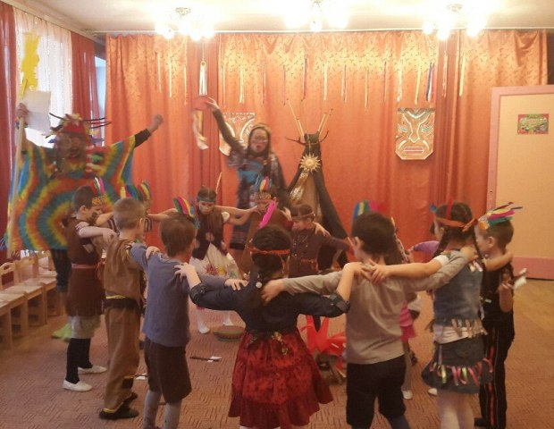
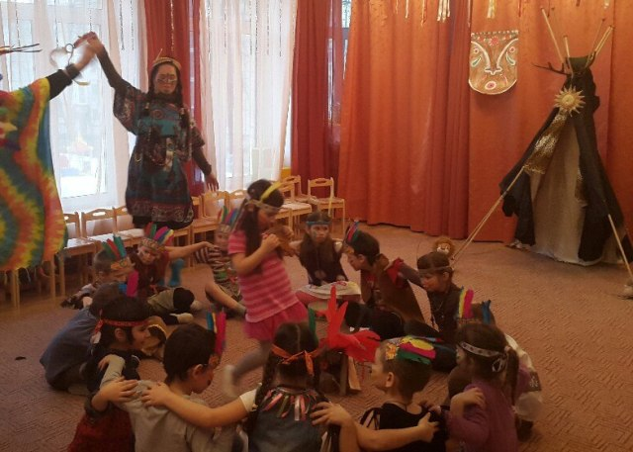
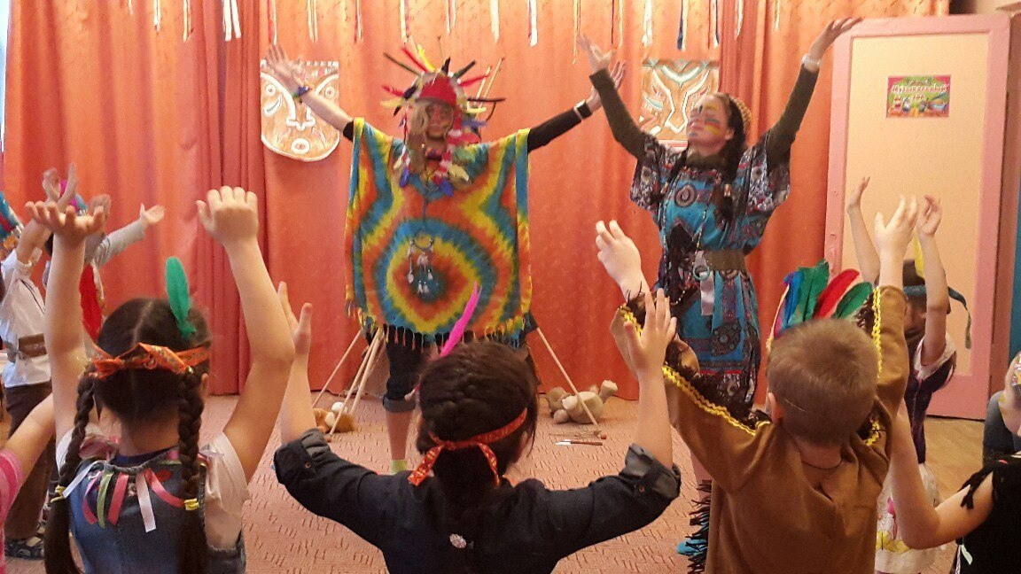
Перед охотой индейцы исполняли ритуальные танцы,
чтобы привлечь удачу.

Slide 11
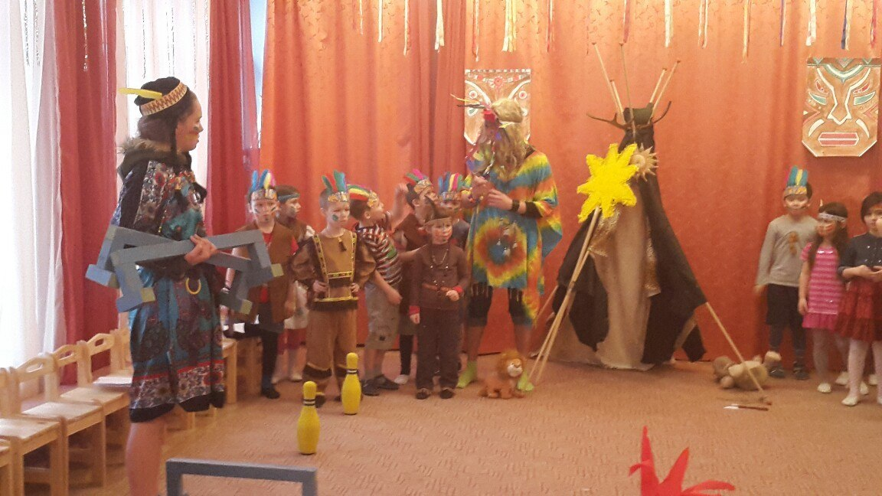
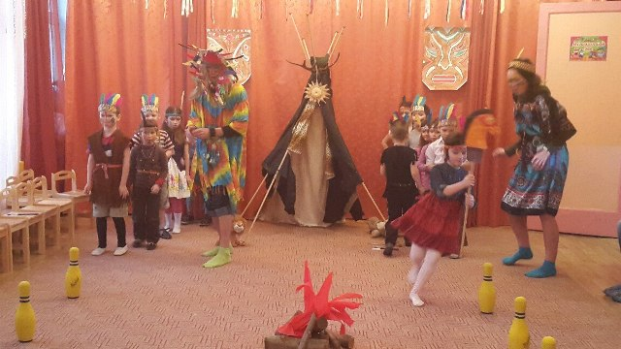
«Краснокожие» были прекрасными наездниками
Индейцы отличались ловкостью и смелостью

Slide 12
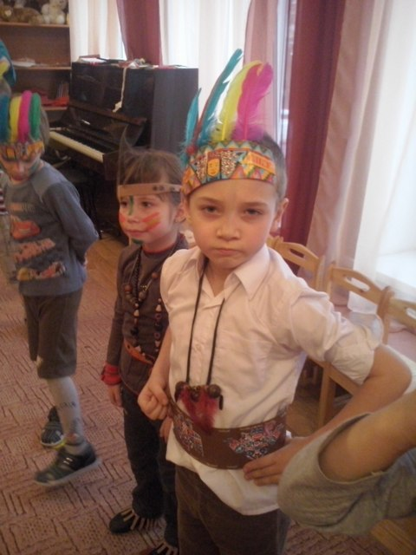
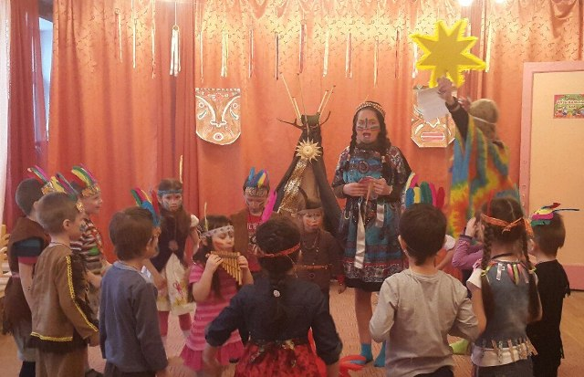
А ещё они были очень сообразительными
и с лёгкостью разгадывали загадки.

Slide 13
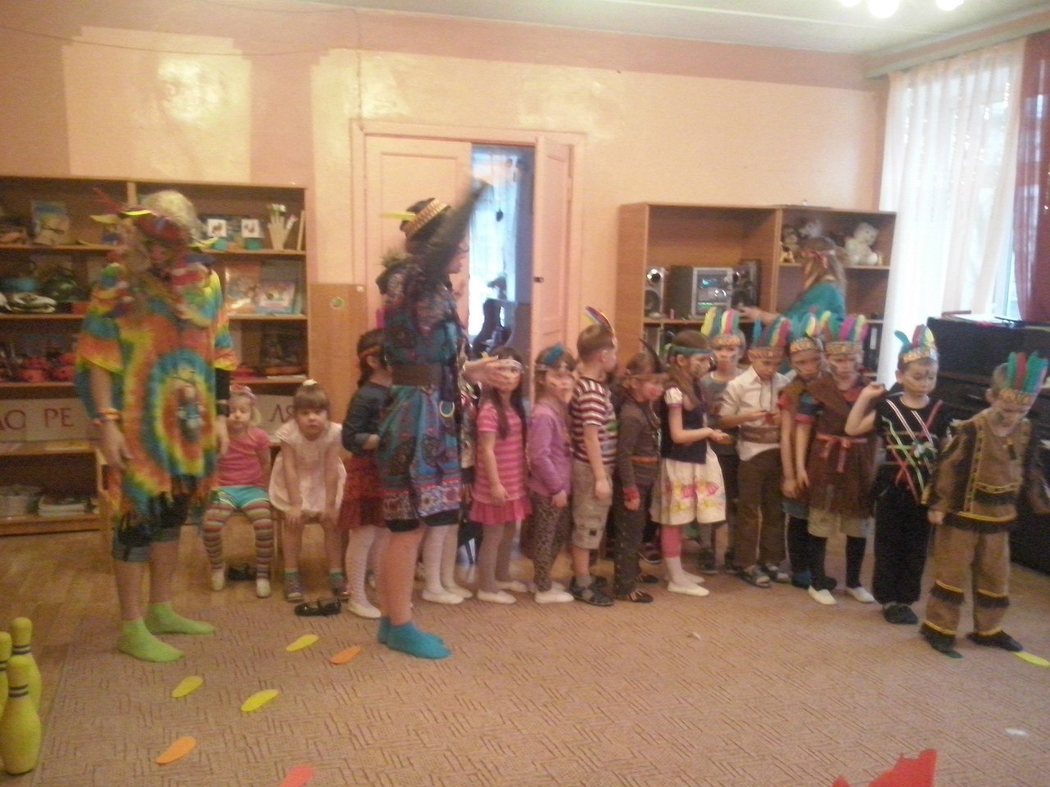
Индейцы с честью преодолевали
любые испытания.

Slide 14
Теперь воспитанники нашего детского сада по праву называются настоящими индейцами!

Slide 15
Спасибо за внимание!

